Slide 1
Проект
«Не теряя минуты»
Общественное объединение «ПримПоиск»
2018 г.

Slide 2
В России каждые 30 минут пропадает один ребёнок. Это около 48 детей в день.
Из этих 48 потерявшихся, убежавших, исчезнувших
четвёртых не находят никогда…

Slide 3


Slide 4
Цель:
Привлечение и обучение молодёжи; оптимизация способов и методов проведения поисковых мероприятий на территории Приморского края; усовершенствование механизма взаимодействия Общественных организаций, специализирующихся на поиске пропавших детей, и государственных структур, а также должностных лиц.

Slide 5
Статистика работы
С каждым годом мы чаще стали присоединяться к поискам пропавших людей. Если первое время в год у нас выходило 10-20 поисков, то сейчас намного больше. Нет, это не от того, что люди стали больше пропадать, а от того, что поиски стали чаще освещаться в социальных сетях и СМИ. Нам доверяют люди и полиция.
Вот итоги поисковых мероприятий с 1 января 2018 года по 1 сентября 2018 г.
приняли в работу - 137 заявок
Из них:
найдены, живы – 121 чел
найдены, погибли – 9 чел
не найдены – 7 человек
силами общественного объединения «ПримПоиск» - 49 чел.

Slide 6
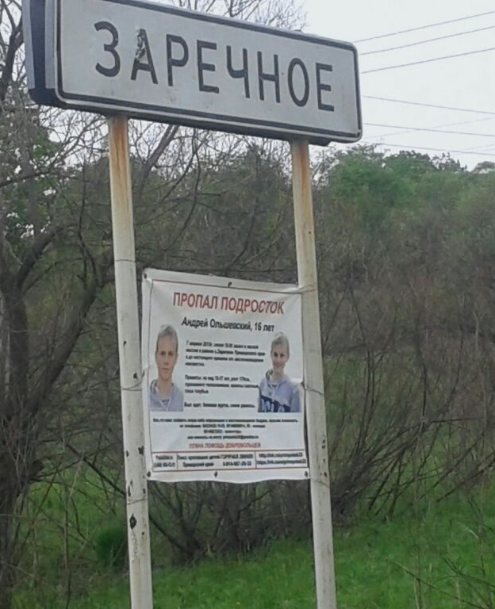
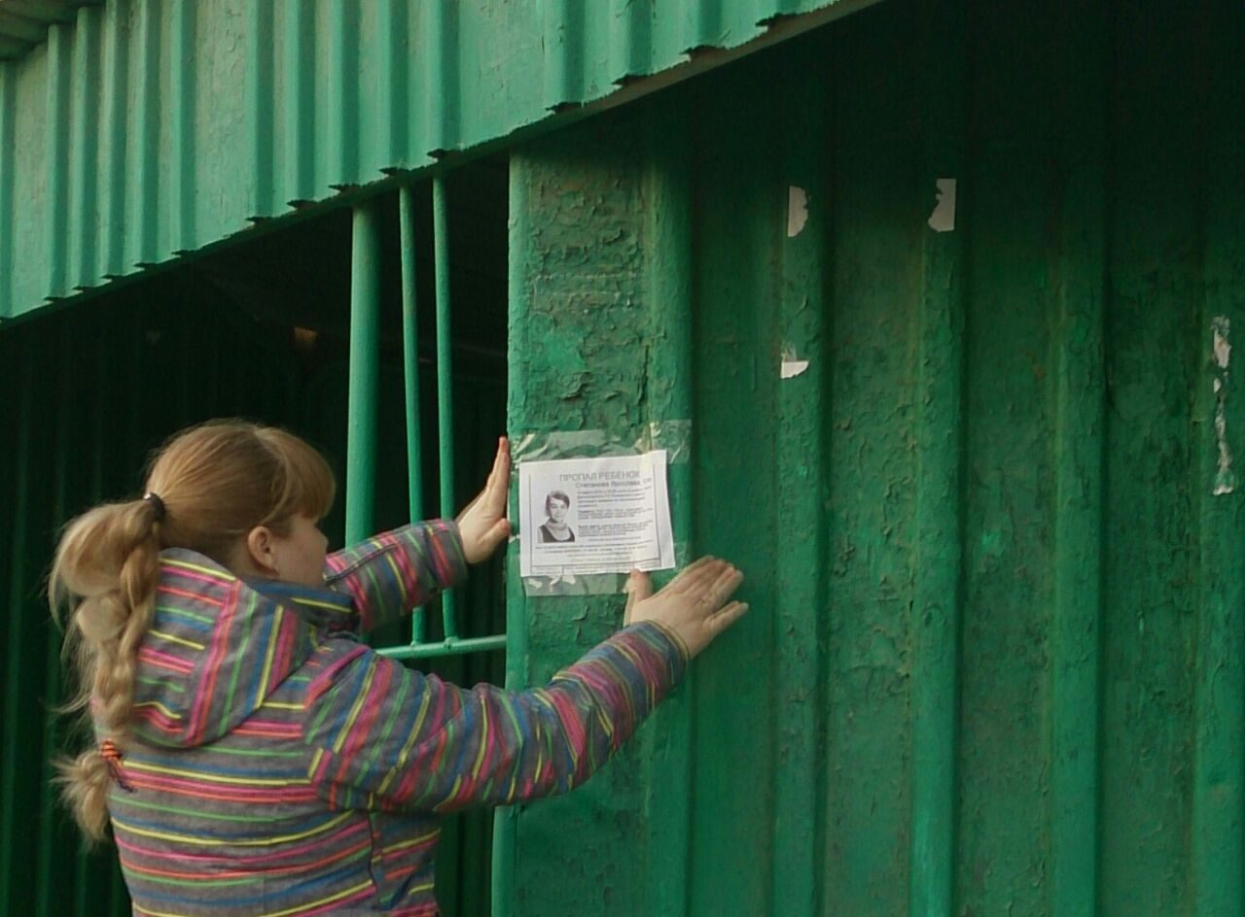
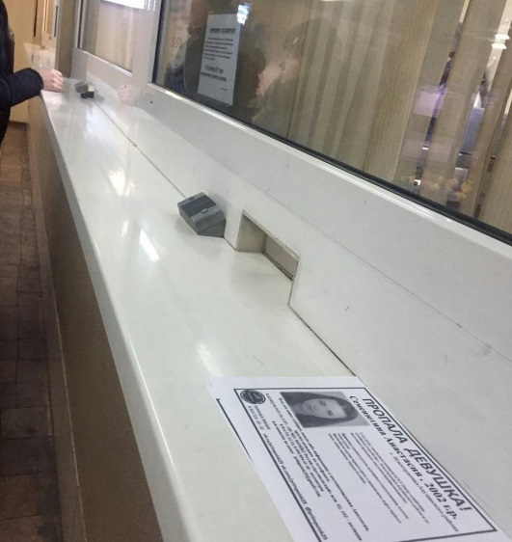
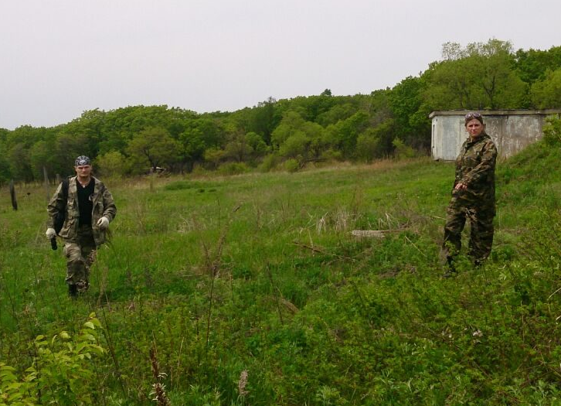
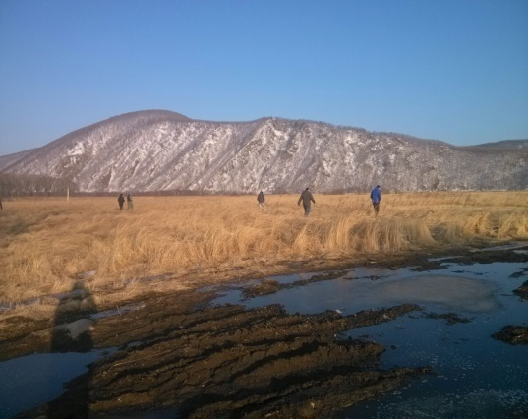
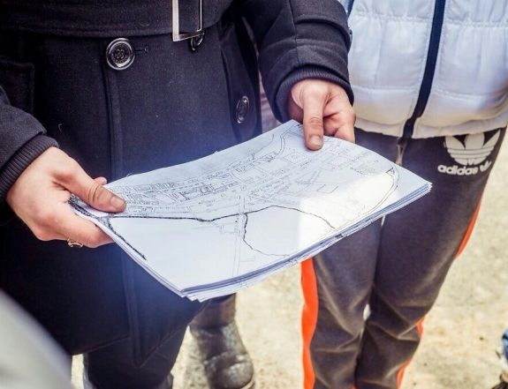
Поисковые мероприятия

Slide 7
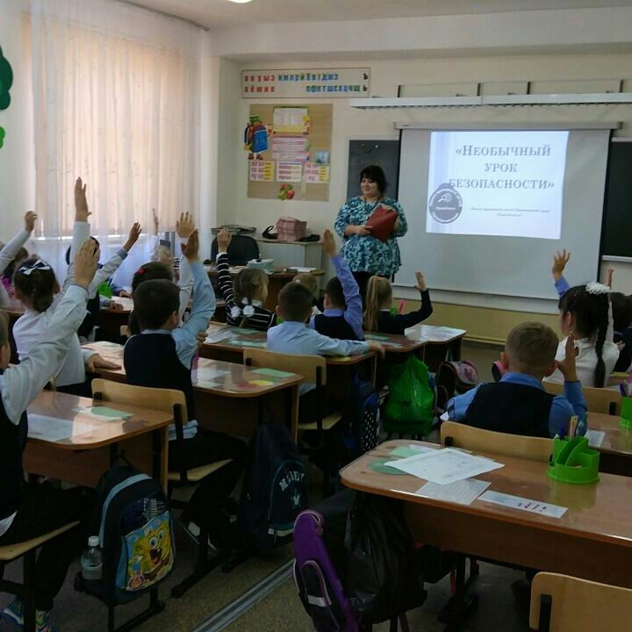
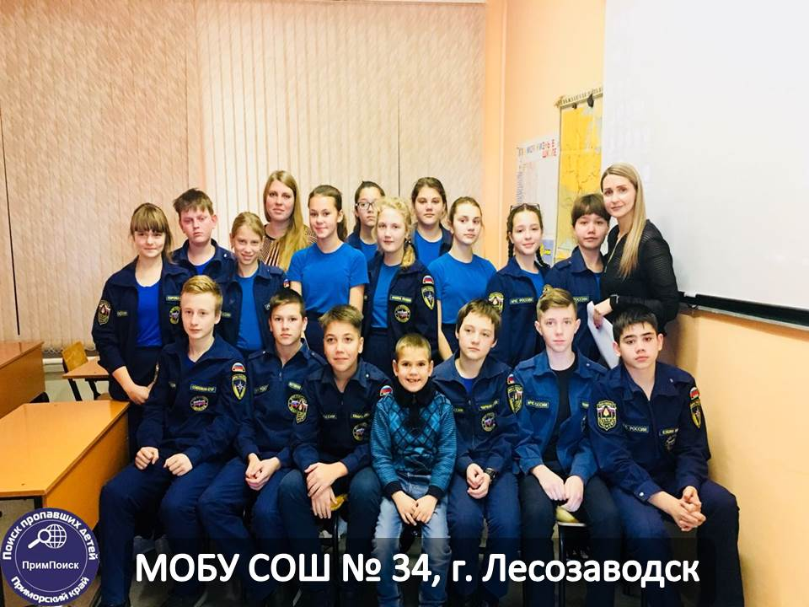
Лекции для детей по безопасности

Slide 8
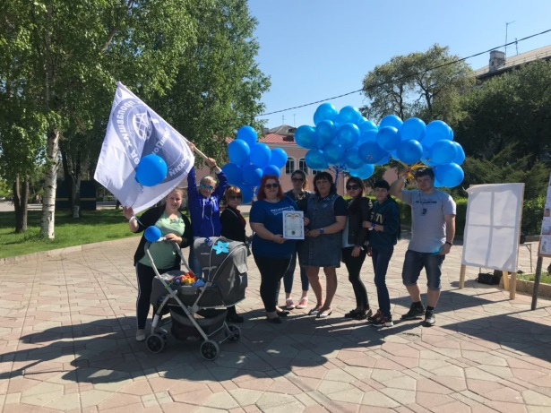
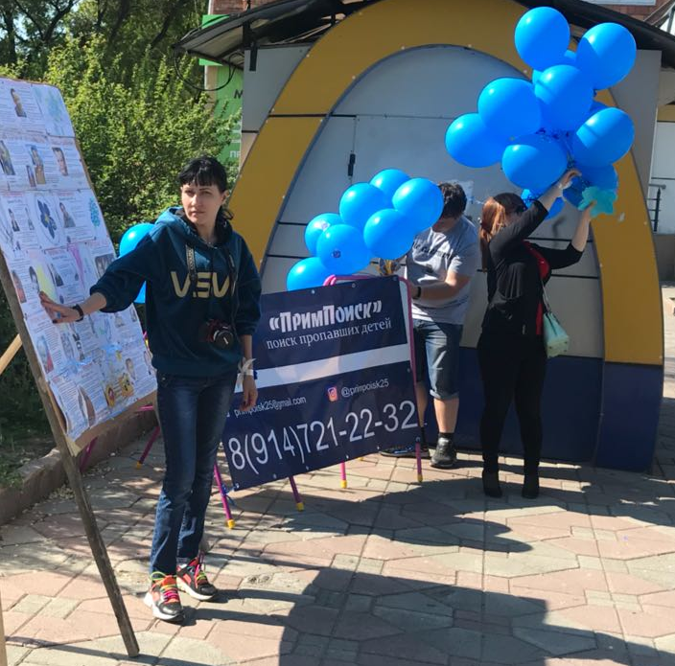
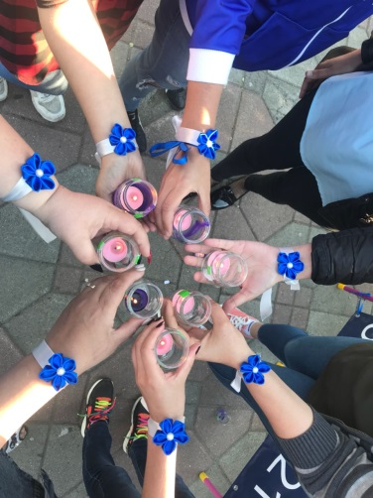
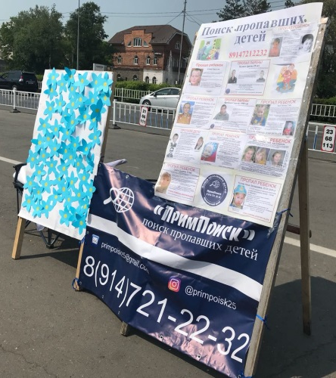
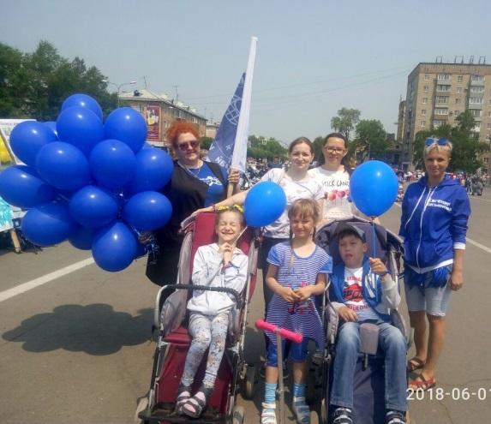
Акции, посвященные Международному Дню пропавших детей

Slide 9
Благодаря осуществлению проекта на территории Приморского края можно с уверенностью заявить, что родственники пропавших людей не останутся один на один со своей бедой. Ведь чаще бывает, что родные и друзья не владеют опытом поисков людей и поэтому в силу стрессового состояния теряют время, которое и так «по цене золота».

Slide 10
Мы, простые ребята, не имеющие специальных навыков и профессий стремимся к двум ВАЖНЫМ целям:
Чтобы никогда НЕ ПРОПАДАЛИ ЛЮДИ
А если случилась беда, чтобы каждая история заканчивалась заветными словами - «НАЙДЕН! ЖИВ!»

